Slide 1
Données pour code site: SAF708 - EM Telecom
Lignes: 1 | ST FO: EM Telecom

Slide 2
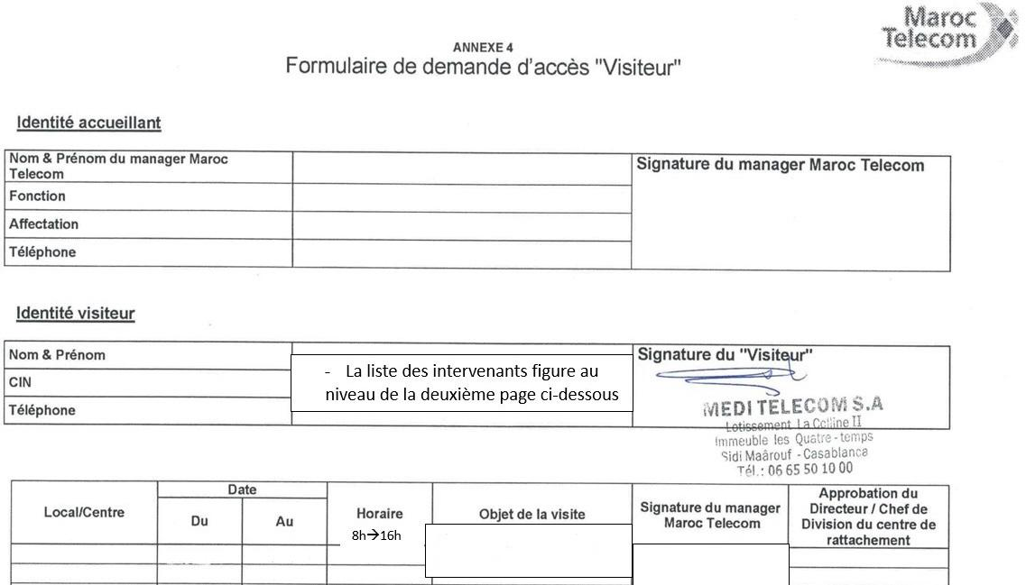
code site | ST FO | contact ERPT | DR IAM | ville | X Départ ERPT - Y Départ ERPT | X Arrivée ERPT Proposition1 - Y Arrivée
SAF708 | EM Telecom | 0660127763 AZEDDINE | MARRAKECH | Safi | -9.2373100000000008, 32.30820899999999796 | 32.30991408, -9.23228975

